Slide 1
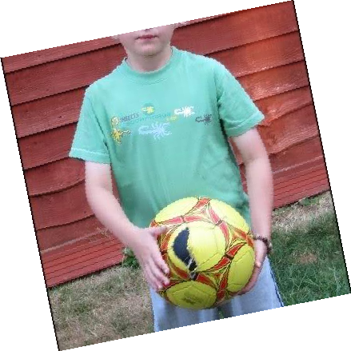
Jak w atrakcyjny sposób nauczyć się prowadzenia rozmowy
Ćwiczenia z wykorzystaniem zdjęć
Notes:
1

Slide 2
Ludzie lubią rozmawiać o rzeczach, które ich interesują.
Joel Shaul, autismteachingstrategies.com

Slide 3
Ludzie lubią rozmawiać o rzeczach, które ich interesują.
O których z przedstawionych rzeczy lubisz rozmawiać ?

Slide 4
Joel Shaul, autismteachingstrategies.com

Slide 5
Joel Shaul, autismteachingstrategies.com

Slide 6
Joel Shaul, autismteachingstrategies.com

Slide 7
Joel Shaul, autismteachingstrategies.com

Slide 8
?
Czy są jakieś inne rzeczy lub tematy, które lubisz i o których chętnie rozmawiasz?
?
Joel Shaul, autismteachingstrategies.com

Slide 9
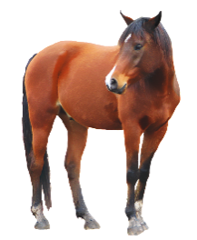
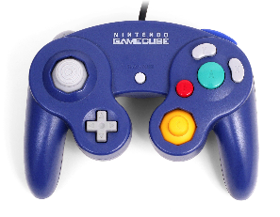
Ludzie mają swoje własne myśli.
Myśli innych ludzi najczęściej różnią się od twoich.
Joel Shaul, autismteachingstrategies.com

Slide 10
Jeśli rozmawiasz wyłącznie o własnych zainteresowaniach, to nie jest to w porządku, ani nie jest uprzejme.
Joel Shaul, autismteachingstrategies.com

Slide 11
Nie chcesz przecież, aby ludzie czuli się tak, jakbyś „usuwał” z ich głów to, o czym lubią myśleć.

Slide 12
Teraz będziemy się uczyć, jak uważnie obserwować to, co inni ludzie lubią.
...i jak o tym rozmawiać.
...jak rozpoznać, co inni lubią...
Joel Shaul, autismteachingstrategies.com

Slide 13
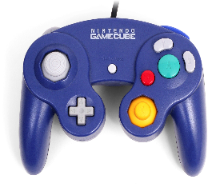
Jak to zrobić : KROK PIERWSZY
Wyobraź sobie, że wypełniające Twoją głowę myśli dotyczące zainteresowań i ulubionych tematów kurczą się na moment i stają się coraz mniejsze.
Joel Shaul, autismteachingstrategies.com

Slide 14
Jak to zrobić : KROK DRUGI
Popatrz teraz, co inna osoba robi i czym się zajmuje.
…and talking about these things.
Joel Shaul, autismteachingstrategies.com

Slide 15
Jak to zrobić: KROK TRZECI
Postaraj się porozmawiać jedynie o rzeczach, które ta osoba lubi.
Joel Shaul, autismteachingstrategies.com

Slide 16
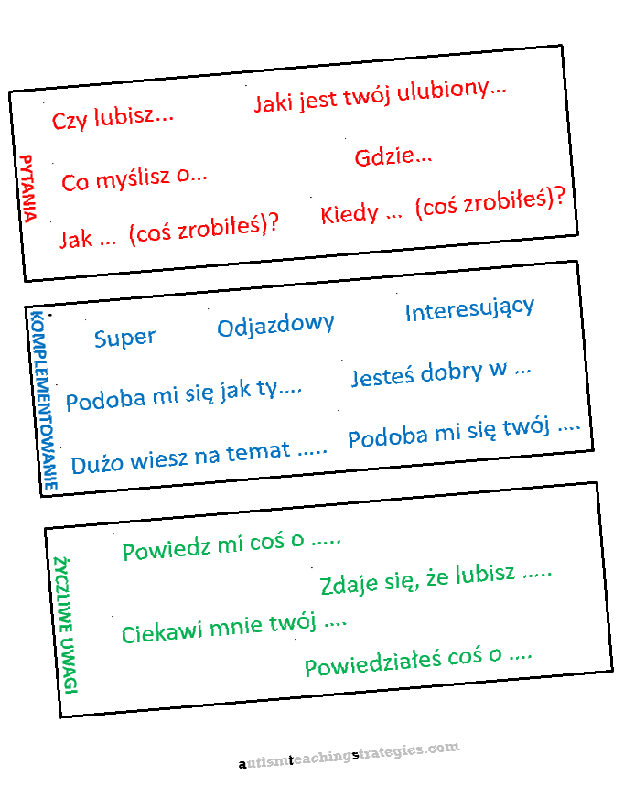
Obok znajdują się przykłady zwrotów, których możesz użyć podczas prowadzenia rozmowy.
W razie potrzeby, twój nauczyciel może udostępnić ci całą kartę z przykładowymi zdaniami.
Joel Shaul, autismteachingstrategies.com
Notes:
16

Slide 17
Przykład:
( klikaj a pojawiać się będą kolejne teksty )
Coś fajnego, co widzisz.
Wygląda na to, że lubisz batmana.
Pytanie, które możesz zadać na temat tego, co widzisz.
Super T-shirt.
Skąd go masz ?
Joel Shaul, autismteachingstrategies.com

Slide 18
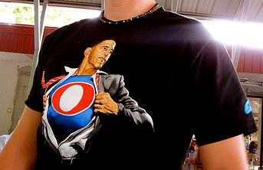
Coś fajnego, co widzisz
Coś fajnego, co widzisz
Pytanie, które możesz zadać na temat tego, co widzisz
Pytanie, które możesz zadać na temat tego, co widzisz
Joel Shaul, autismteachingstrategies.com

Slide 19
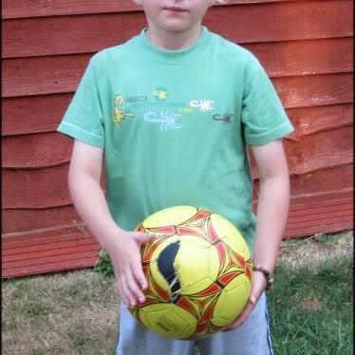
Coś fajnego, co widzisz
Coś fajnego, co widzisz
Pytanie, które możesz zadać na temat tego, co widzisz
Pytanie, które możesz zadać na temat tego, co widzisz
Joel Shaul, autismteachingstrategies.com

Slide 20
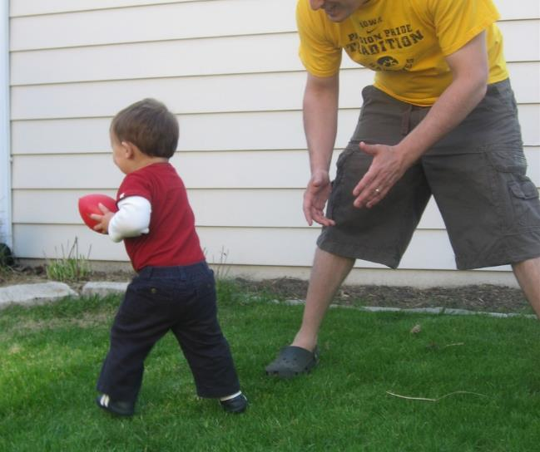
Coś fajnego, co widzisz
Coś fajnego, co widzisz
Pytanie, które możesz zadać na temat tego, co widzisz
Pytanie, które możesz zadać na temat tego, co widzisz
Joel Shaul, autismteachingstrategies.com

Slide 21
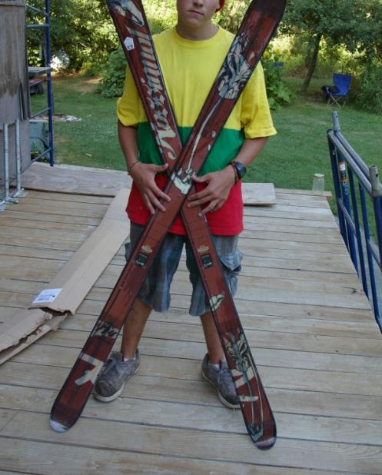
Coś fajnego, co widzisz
Coś fajnego, co widzisz
Pytanie, które możesz zadać na temat tego, co widzisz
Pytanie, które możesz zadać na temat tego, co widzisz
Joel Shaul, autismteachingstrategies.com

Slide 22
Coś fajnego, co widzisz
Coś fajnego, co widzisz
Pytanie, które możesz zadać na temat tego, co widzisz
Pytanie, które możesz zadać na temat tego, co widzisz
Joel Shaul, autismteachingstrategies.com

Slide 23
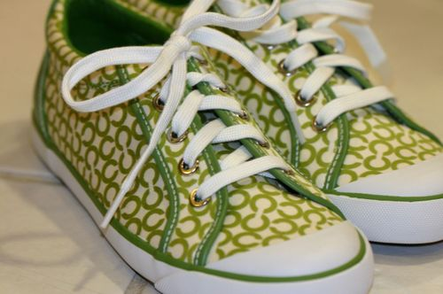
Coś fajnego, co widzisz
Coś fajnego, co widzisz
Pytanie, które możesz zadać na temat tego, co widzisz
Pytanie, które możesz zadać na temat tego, co widzisz
Joel Shaul, autismteachingstrategies.com

Slide 24
Coś fajnego, co widzisz
Coś fajnego, co widzisz
Pytanie, które możesz zadać na temat tego, co widzisz
Pytanie, które możesz zadać na temat tego, co widzisz
Joel Shaul, autismteachingstrategies.com

Slide 25
Coś fajnego, co widzisz
Coś fajnego, co widzisz
Pytanie, które możesz zadać na temat tego, co widzisz
Pytanie, które możesz zadać na temat tego, co widzisz
Joel Shaul, autismteachingstrategies.com

Slide 26
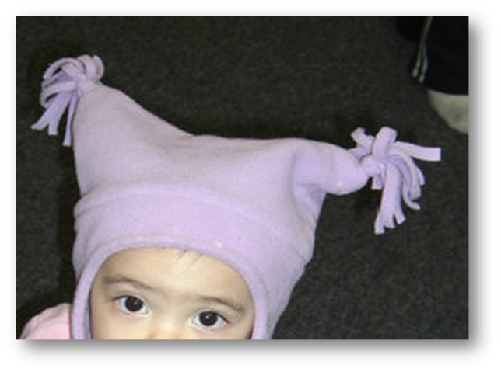
Coś fajnego, co widzisz
Coś fajnego, co widzisz
Pytanie, które możesz zadać na temat tego, co widzisz
Pytanie, które możesz zadać na temat tego, co widzisz
Joel Shaul, autismteachingstrategies.com

Slide 27
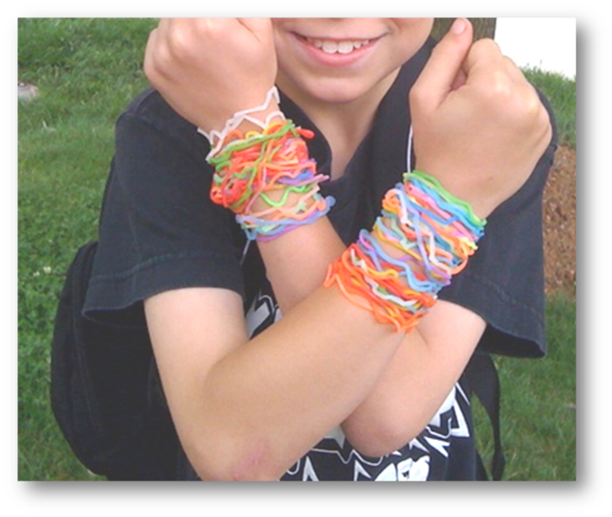
Coś fajnego, co widzisz
Coś fajnego, co widzisz
Pytanie, które możesz zadać na temat tego, co widzisz
Pytanie, które możesz zadać na temat tego, co widzisz
Joel Shaul, autismteachingstrategies.com

Slide 28
Coś fajnego, co widzisz
Coś fajnego, co widzisz
Pytanie, które możesz zadać na temat tego, co widzisz
Pytanie, które możesz zadać na temat tego, co widzisz
Joel Shaul, autismteachingstrategies.com

Slide 29
Coś fajnego, co widzisz
Coś fajnego, co widzisz
Pytanie, które możesz zadać na temat tego, co widzisz
Pytanie, które możesz zadać na temat tego, co widzisz
Joel Shaul, autismteachingstrategies.com

Slide 30
Coś fajnego, co widzisz
Coś fajnego, co widzisz
Pytanie, które możesz zadać na temat tego, co widzisz
Pytanie, które możesz zadać na temat tego, co widzisz
Joel Shaul, autismteachingstrategies.com

Slide 31
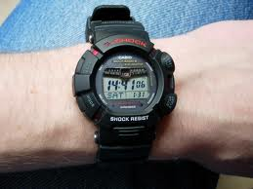
Coś fajnego, co widzisz
Coś fajnego, co widzisz
Pytanie, które możesz zadać na temat tego, co widzisz
Pytanie, które możesz zadać na temat tego, co widzisz
Joel Shaul, autismteachingstrategies.com

Slide 32
Coś fajnego, co widzisz
Coś fajnego, co widzisz
Pytanie, które możesz zadać na temat tego, co widzisz
Pytanie, które możesz zadać na temat tego, co widzisz
Joel Shaul, autismteachingstrategies.com

Slide 33
Coś fajnego, co widzisz
Coś fajnego, co widzisz
Pytanie, które możesz zadać na temat tego, co widzisz
Pytanie, które możesz zadać na temat tego, co widzisz
Joel Shaul, autismteachingstrategies.com

Slide 34
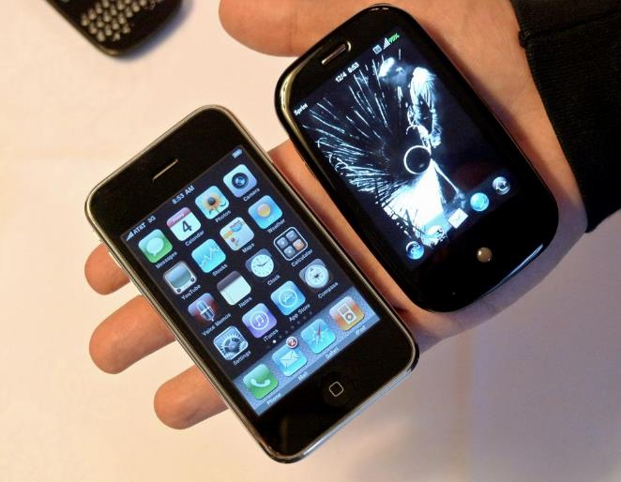
Coś fajnego, co widzisz
Coś fajnego, co widzisz
Pytanie, które możesz zadać na temat tego, co widzisz
Pytanie, które możesz zadać na temat tego, co widzisz
Joel Shaul, autismteachingstrategies.com

Slide 35
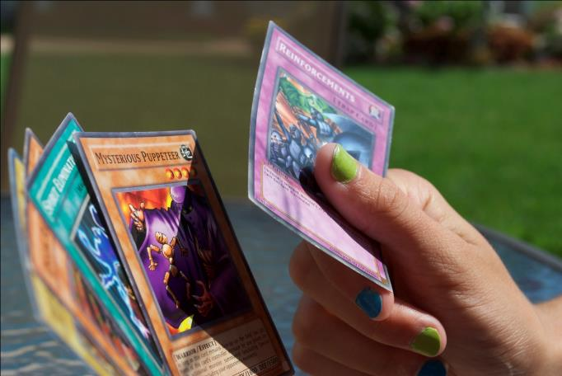
Coś fajnego, co widzisz
Coś fajnego, co widzisz
Pytanie, które możesz zadać na temat tego, co widzisz
Pytanie, które możesz zadać na temat tego, co widzisz
Joel Shaul, autismteachingstrategies.com

Slide 36
Coś fajnego, co widzisz
Coś fajnego, co widzisz
Pytanie, które możesz zadać na temat tego, co widzisz
Pytanie, które możesz zadać na temat tego, co widzisz
Joel Shaul, autismteachingstrategies.com

Slide 37
Coś fajnego, co widzisz
Coś fajnego, co widzisz
Pytanie, które możesz zadać na temat tego, co widzisz
Pytanie, które możesz zadać na temat tego, co widzisz
Joel Shaul, autismteachingstrategies.com

Slide 38
Coś fajnego, co widzisz
Coś fajnego, co widzisz
Pytanie, które możesz zadać na temat tego, co widzisz
Pytanie, które możesz zadać na temat tego, co widzisz
Joel Shaul, autismteachingstrategies.com

Slide 39
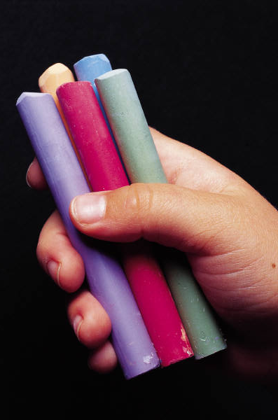
Coś fajnego, co widzisz
Coś fajnego, co widzisz
Pytanie, które możesz zadać na temat tego, co widzisz
Pytanie, które możesz zadać na temat tego, co widzisz
Joel Shaul, autismteachingstrategies.com

Slide 40
Coś fajnego, co widzisz
Coś fajnego, co widzisz
Pytanie, które możesz zadać na temat tego, co widzisz
Pytanie, które możesz zadać na temat tego, co widzisz
Joel Shaul, autismteachingstrategies.com

Slide 41
Coś fajnego, co widzisz
Coś fajnego, co widzisz
Pytanie, które możesz zadać na temat tego, co widzisz
Pytanie, które możesz zadać na temat tego, co widzisz
Joel Shaul, autismteachingstrategies.com

Slide 42
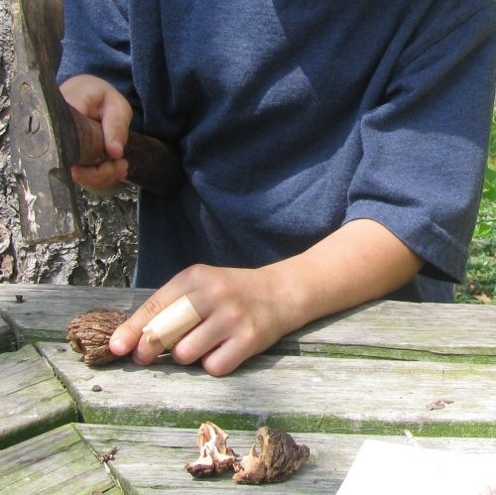
Coś fajnego, co widzisz
Coś fajnego, co widzisz
Pytanie, które możesz zadać na temat tego, co widzisz
Pytanie, które możesz zadać na temat tego, co widzisz
Joel Shaul, autismteachingstrategies.com

Slide 43
Coś fajnego, co widzisz
Coś fajnego, co widzisz
Pytanie, które możesz zadać na temat tego, co widzisz
Pytanie, które możesz zadać na temat tego, co widzisz
Joel Shaul, autismteachingstrategies.com

Slide 44
Coś fajnego, co widzisz
Coś fajnego, co widzisz
Pytanie, które możesz zadać na temat tego, co widzisz
Pytanie, które możesz zadać na temat tego, co widzisz
Joel Shaul, autismteachingstrategies.com

Slide 45
Coś fajnego, co widzisz
Coś fajnego, co widzisz
Pytanie, które możesz zadać na temat tego, co widzisz
Pytanie, które możesz zadać na temat tego, co widzisz
Joel Shaul, autismteachingstrategies.com

Slide 46
Coś fajnego, co widzisz
Coś fajnego, co widzisz
Pytanie, które możesz zadać na temat tego, co widzisz
Pytanie, które możesz zadać na temat tego, co widzisz
Joel Shaul, autismteachingstrategies.com

Slide 47
Coś fajnego, co widzisz
Coś fajnego, co widzisz
Pytanie, które możesz zadać na temat tego, co widzisz
Pytanie, które możesz zadać na temat tego, co widzisz
Joel Shaul, autismteachingstrategies.com

Slide 48
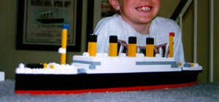
Coś fajnego, co widzisz
Coś fajnego, co widzisz
Pytanie, które możesz zadać na temat tego, co widzisz
Pytanie, które możesz zadać na temat tego, co widzisz
Joel Shaul, autismteachingstrategies.com

Slide 49
Coś fajnego, co widzisz
Coś fajnego, co widzisz
Pytanie, które możesz zadać na temat tego, co widzisz
Pytanie, które możesz zadać na temat tego, co widzisz
Joel Shaul, autismteachingstrategies.com

Slide 50
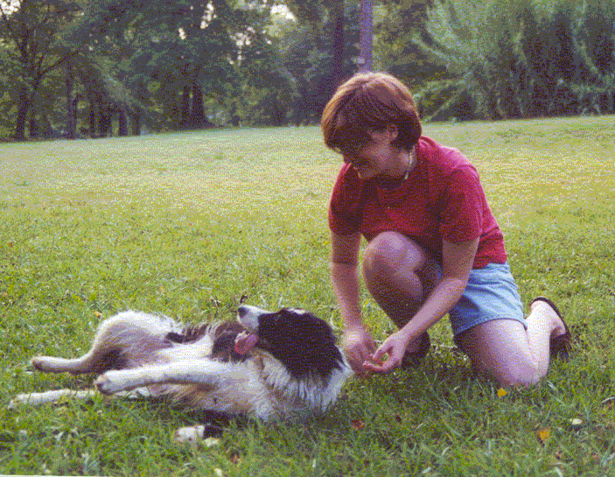
Coś fajnego, co widzisz
Coś fajnego, co widzisz
Pytanie, które możesz zadać na temat tego, co widzisz
Pytanie, które możesz zadać na temat tego, co widzisz
Joel Shaul, autismteachingstrategies.com

Slide 51
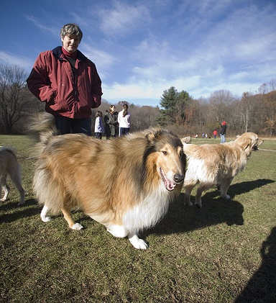
Coś fajnego, co widzisz
Coś fajnego, co widzisz
Pytanie, które możesz zadać na temat tego, co widzisz
Pytanie, które możesz zadać na temat tego, co widzisz
Joel Shaul, autismteachingstrategies.com

Slide 52
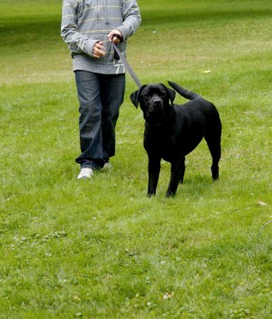
Coś fajnego, co widzisz
Coś fajnego, co widzisz
Pytanie, które możesz zadać na temat tego, co widzisz
A question you could ask about what you see
Joel Shaul, autismteachingstrategies.com

Slide 53
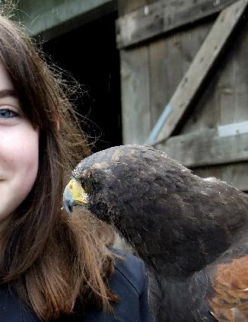
Coś fajnego, co widzisz
Coś fajnego, co widzisz
Pytanie, które możesz zadać na temat tego, co widzisz
Pytanie, które możesz zadać na temat tego, co widzisz
Joel Shaul, autismteachingstrategies.com

Slide 54
Coś fajnego, co widzisz
Coś fajnego, co widzisz
Pytanie, które możesz zadać na temat tego, co widzisz
Pytanie, które możesz zadać na temat tego, co widzisz
Joel Shaul, autismteachingstrategies.com

Slide 55
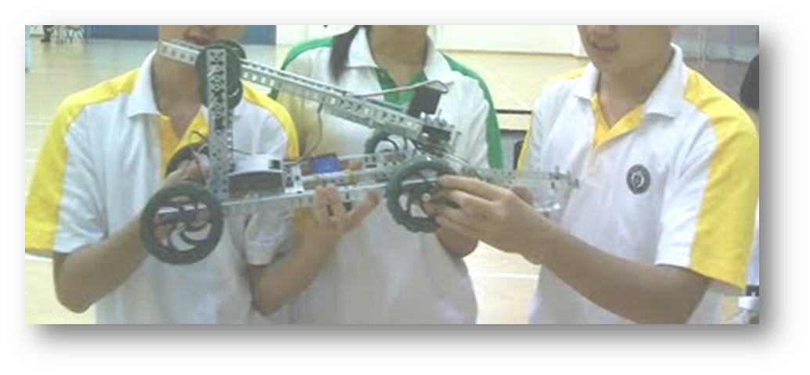
Coś fajnego, co widzisz
Coś fajnego, co widzisz
Pytanie, które możesz zadać na temat tego, co widzisz
Pytanie, które możesz zadać na temat tego, co widzisz
Joel Shaul, autismteachingstrategies.com

Slide 56
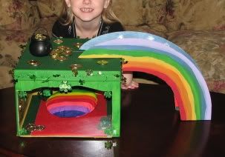
Coś fajnego, co widzisz
Coś fajnego, co widzisz
Pytanie, które możesz zadać na temat tego, co widzisz
Pytanie, które możesz zadać na temat tego, co widzisz
Joel Shaul, autismteachingstrategies.com

Slide 57
Coś fajnego, co widzisz
Coś fajnego, co widzisz
Pytanie, które możesz zadać na temat tego, co widzisz
Pytanie, które możesz zadać na temat tego, co widzisz
Joel Shaul, autismteachingstrategies.com

Slide 58
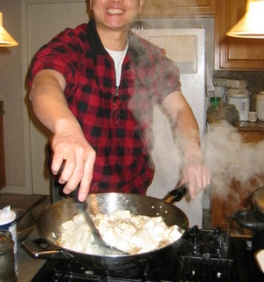
Coś fajnego, co widzisz
Coś fajnego, co widzisz
Pytanie, które możesz zadać na temat tego, co widzisz
Pytanie, które możesz zadać na temat tego, co widzisz
Joel Shaul, autismteachingstrategies.com

Slide 59
Coś fajnego, co widzisz
Coś fajnego, co widzisz
Pytanie, które możesz zadać na temat tego, co widzisz
Pytanie, które możesz zadać na temat tego, co widzisz
Joel Shaul, autismteachingstrategies.com

Slide 60
Coś fajnego, co widzisz
Coś fajnego, co widzisz
Pytanie, które możesz zadać na temat tego, co widzisz
Pytanie, które możesz zadać na temat tego, co widzisz
Joel Shaul, autismteachingstrategies.com

Slide 61
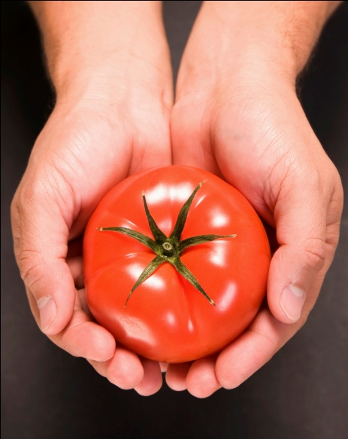
Coś fajnego, co widzisz
Coś fajnego, co widzisz
Pytanie, które możesz zadać na temat tego, co widzisz
Pytanie, które możesz zadać na temat tego, co widzisz
Joel Shaul, autismteachingstrategies.com

Slide 62
Coś fajnego, co widzisz
Coś fajnego, co widzisz
Pytanie, które możesz zadać na temat tego, co widzisz
Pytanie, które możesz zadać na temat tego, co widzisz
Joel Shaul, autismteachingstrategies.com

Slide 63
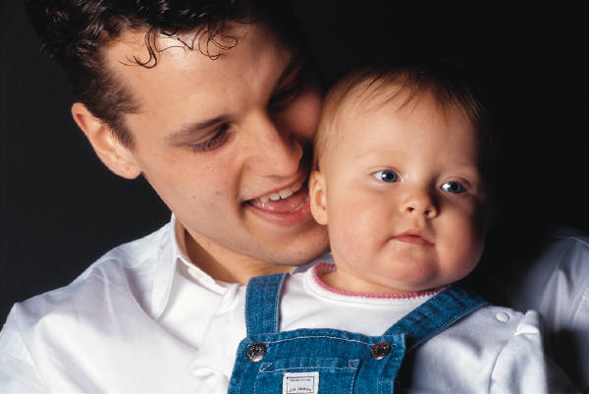
Coś fajnego, co widzisz
Coś fajnego, co widzisz
Pytanie, które możesz zadać na temat tego, co widzisz
Pytanie, które możesz zadać na temat tego, co widzisz
Joel Shaul, autismteachingstrategies.com

Slide 64
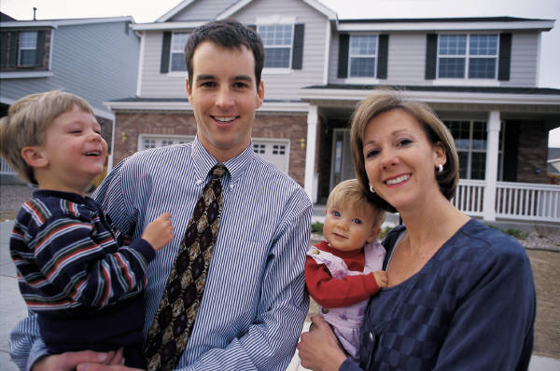
Coś fajnego, co widzisz
Coś fajnego, co widzisz
Pytanie, które możesz zadać na temat tego, co widzisz
Pytanie, które możesz zadać na temat tego, co widzisz
Joel Shaul, autismteachingstrategies.com

Slide 65
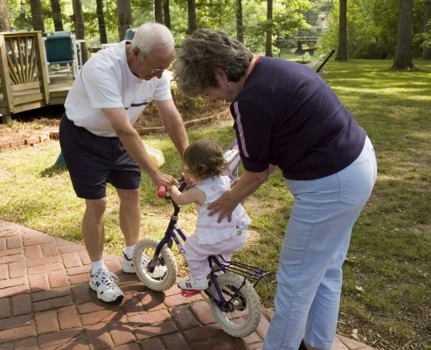
Coś fajnego, co widzisz
Coś fajnego, co widzisz
Pytanie, które możesz zadać na temat tego, co widzisz
Pytanie, które możesz zadać na temat tego, co widzisz
Joel Shaul, autismteachingstrategies.com

Slide 66
Coś fajnego, co widzisz
Coś fajnego, co widzisz
Pytanie, które możesz zadać na temat tego, co widzisz
Pytanie, które możesz zadać na temat tego, co widzisz
Joel Shaul, autismteachingstrategies.com

Slide 67
Coś fajnego, co widzisz
Coś fajnego, co widzisz
Pytanie, które możesz zadać na temat tego, co widzisz
Pytanie, które możesz zadać na temat tego, co widzisz
Joel Shaul, autismteachingstrategies.com

Slide 68
Coś fajnego, co widzisz
Coś fajnego, co widzisz
Pytanie, które możesz zadać na temat tego, co widzisz
Pytanie, które możesz zadać na temat tego, co widzisz
Joel Shaul, autismteachingstrategies.com

Slide 69
Coś fajnego, co widzisz
Coś fajnego, co widzisz
Pytanie, które możesz zadać na temat tego, co widzisz
Pytanie, które możesz zadać na temat tego, co widzisz
Joel Shaul, autismteachingstrategies.com

Slide 70
Coś fajnego, co widzisz
Coś fajnego, co widzisz
Pytanie, które możesz zadać na temat tego, co widzisz
Pytanie, które możesz zadać na temat tego, co widzisz
Joel Shaul, autismteachingstrategies.com

Slide 71
Coś fajnego, co widzisz
Coś fajnego, co widzisz
Pytanie, które możesz zadać na temat tego, co widzisz
Pytanie, które możesz zadać na temat tego, co widzisz
Joel Shaul, autismteachingstrategies.com

Slide 72
Coś fajnego, co widzisz
Coś fajnego, co widzisz
Pytanie, które możesz zadać na temat tego, co widzisz
Pytanie, które możesz zadać na temat tego, co widzisz
Joel Shaul, autismteachingstrategies.com

Slide 73
Coś fajnego, co widzisz
Coś fajnego, co widzisz
Pytanie, które możesz zadać na temat tego, co widzisz
Pytanie, które możesz zadać na temat tego, co widzisz
Joel Shaul, autismteachingstrategies.com

Slide 74
Coś fajnego, co widzisz
Coś fajnego, co widzisz
Pytanie, które możesz zadać na temat tego, co widzisz
Pytanie, które możesz zadać na temat tego, co widzisz
Joel Shaul, autismteachingstrategies.com

Slide 75
Coś fajnego, co widzisz
Coś fajnego, co widzisz
Pytanie, które możesz zadać na temat tego, co widzisz
Pytanie, które możesz zadać na temat tego, co widzisz
Joel Shaul, autismteachingstrategies.com

Slide 76
Coś fajnego, co widzisz
Coś fajnego, co widzisz
Pytanie, które możesz zadać na temat tego, co widzisz
Pytanie, które możesz zadać na temat tego, co widzisz
Joel Shaul, autismteachingstrategies.com

